Slide 1
Peran Informasi dalam Manajemen

Slide 2
Fungsi Informasi dalam Organisasi
Sebagai sumber daya → informasi menjadi aset penting seperti halnya modal, tenaga kerja, dan material.
Sebagai alat komunikasi → memperlancar interaksi antar bagian organisasi.
Sebagai pengendali → membantu manajer memantau jalannya kegiatan dan memastikan sesuai dengan rencana.
Sebagai motivator → informasi yang jelas dapat meningkatkan semangat kerja karyawan.
👉 Informasi berfungsi sebagai “darah” organisasi, yang menjaga agar aktivitas tetap berjalan lancar.

Slide 3
2. Informasi sebagai Dasar Pengambilan Keputusan
Keputusan manajerial selalu membutuhkan data yang sudah diolah menjadi informasi.
Informasi yang akurat → mencegah kesalahan keputusan.
Informasi yang tepat waktu → memungkinkan keputusan diambil dengan cepat.
Informasi yang relevan → memastikan keputusan sesuai kebutuhan organisasi.
👉 Tanpa informasi yang baik, keputusan bisa bersifat spekulatif dan berisiko tinggi.

Slide 4
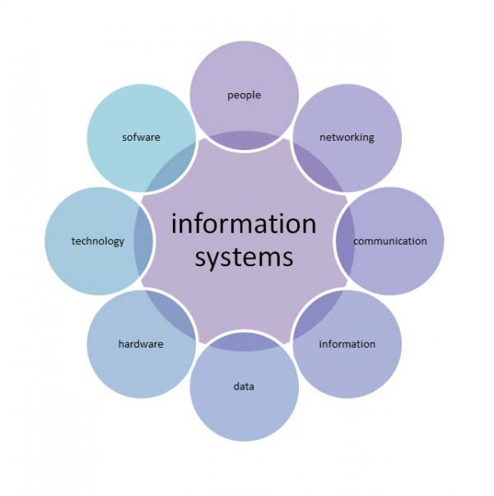

Peranan Sistem Organisasi pada Organisasi
Keputusan Bisnis

Slide 5
3. Alur Informasi dalam Struktur Organisasi
Dari bawah ke atas (upward communication) → laporan hasil kerja, masalah, dan kebutuhan dari staf ke manajemen.
Dari atas ke bawah (downward communication) → instruksi, kebijakan, dan strategi dari pimpinan ke bawahan.
Horizontal/lateral → pertukaran informasi antarbagian pada tingkat yang sama untuk koordinasi.
Diagonal → komunikasi lintas fungsi, misalnya antara bagian produksi dan bagian keuangan.
👉 Alur informasi yang baik menciptakan koordinasi efektif dan meminimalisasi konflik antarbagian.

Slide 6
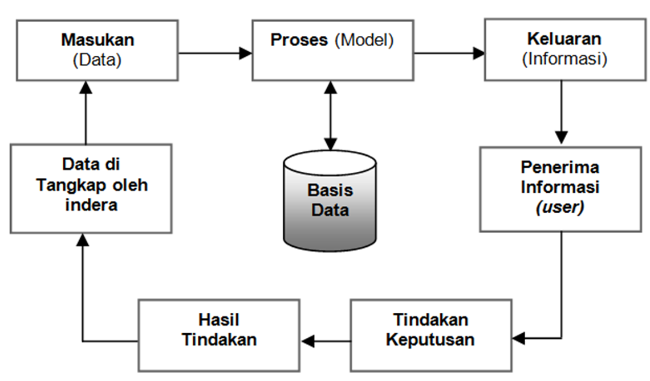
Alur Sistem Informasi

Slide 7
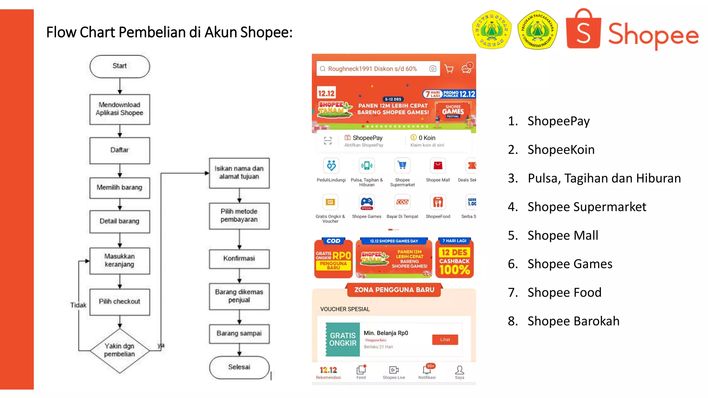

Slide 8
4. Dampak Informasi terhadap Efisiensi Manajerial
Mempercepat proses kerja karena informasi mudah diakses.
Mengurangi duplikasi pekerjaan dengan adanya sistem informasi terintegrasi.
Meningkatkan produktivitas karena manajer dapat fokus pada analisis, bukan sekadar mencari data.
Meningkatkan kemampuan adaptasi terhadap perubahan lingkungan bisnis.
👉 Informasi yang tepat dan terkelola dengan baik menjadikan manajemen lebih efisien dan efektif.

